Slide 1

Воспитательный потенциал современного урока как средство формирования гражданских качеств личности
Овсянникова Т.В.
Учитель информатики
МБОУ «СОШ № 68 г. Челябинска»

Slide 2
Цели:
осознание обучающимися своей причастности к судьбе Отечества, его прошлому, настоящему, будущему;
развитие у школьников высокой социальной активности, гражданской ответственности, духовности;
становление личности, обладающей позитивными ценностями и качествами, способной проявить их в созидательном процессе в интересах Отечества.

Slide 3
Задачи:
утверждение в сознании и чувствах школьников социально значимых патриотических ценностей, уважения к культурному и историческому прошлому России, к традициям, повышение престижа государственной и военной службы;
воспитание школьников в духе уважения к Конституции Российской Федерации, законности, нормам общественной и коллективной жизни;
привитие подросткам чувства гордости, глубокого уважения и почитания символов Российской Федерации - Герба, Флага, Гимна, другой российской символики и исторических святынь Отечества;
создание условий для усиления патриотической направленности школьных средств массовой информации при освещении событий и явлений общественной жизни, активное противодействие антипатриотизму, манипулированию информацией, пропаганде образцов массовой культуры, основанных на культе насилия, искажению и фальсификации истории Отечества;
формирование расовой, национальной, религиозной терпимости, развитие дружеских отношений между школьниками различной национальности.

Slide 4
Направления работы учителя информатики:
Духовно-нравственное воспитание;
Художественно-эстетическое воспитание;
Правовое воспитание;
Гражданско-патриотическое воспитание;
Экологическое воспитание.

Slide 5


Подбор материала

Slide 6
Графическая информация и компьютер
Работа с растровым графическим редактором | Практическая работа | Создание социальной рекламы, поздравительных открыток, посвящённых памятным и праздничным датам Российской Федерации
Кодирование изображения | Решение задач | Решение задач с использованием изображений, имеющих патриотическую направленность
Работа с векторным графическим редактором | Практическая работа | Создание изображения государственной символики России

Slide 7
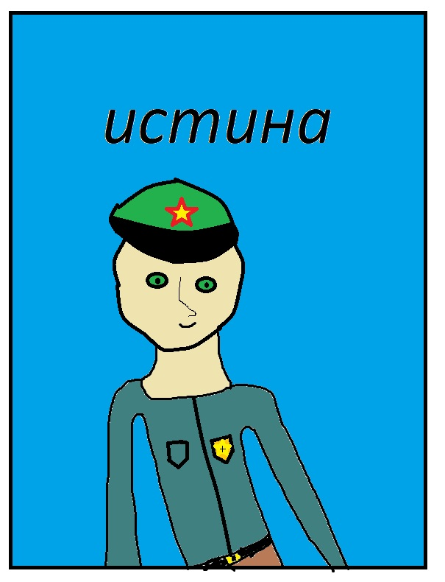
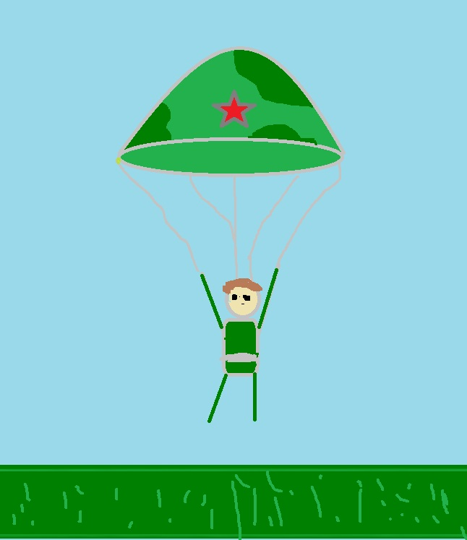
Конкурс «Истина»

Slide 8
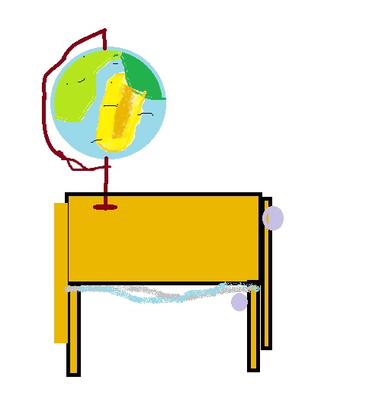
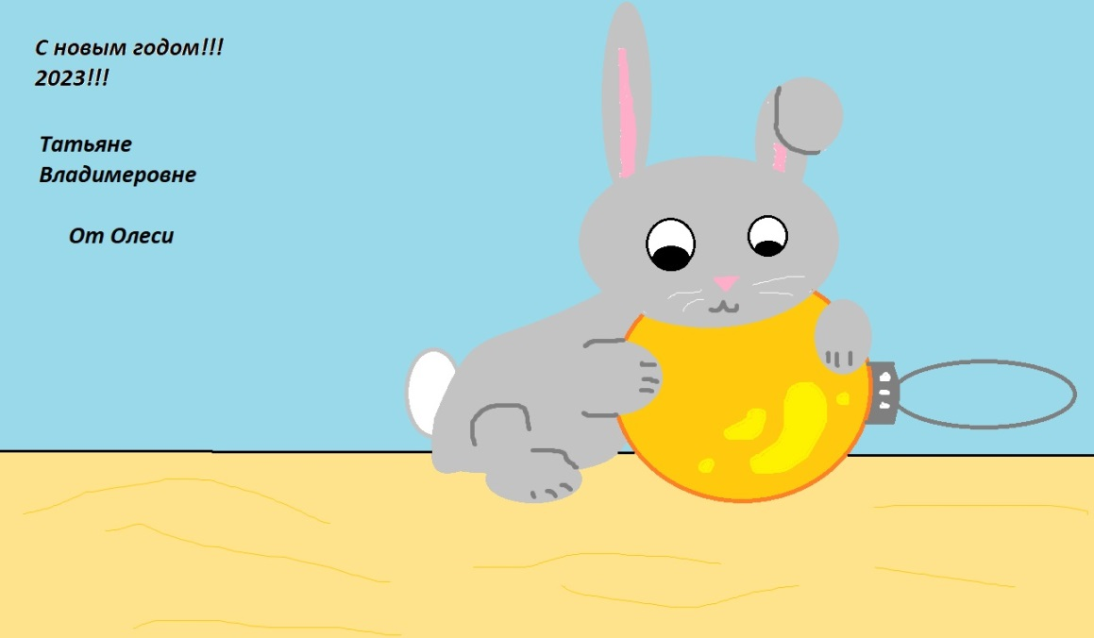
Поздравления учителей

Slide 9
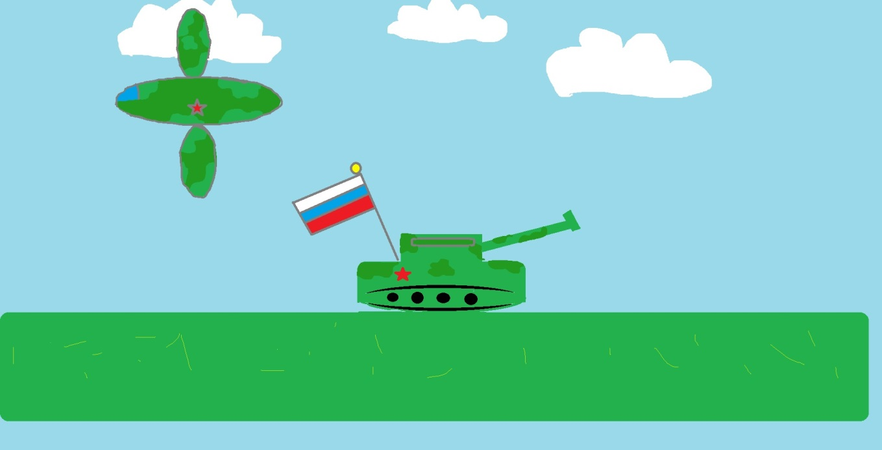
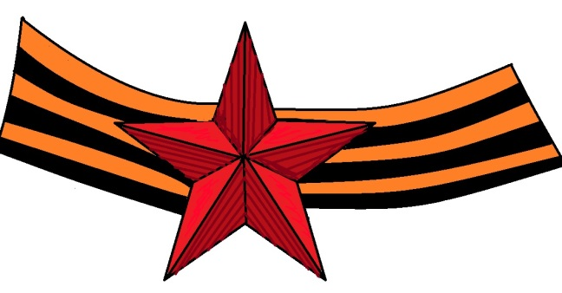

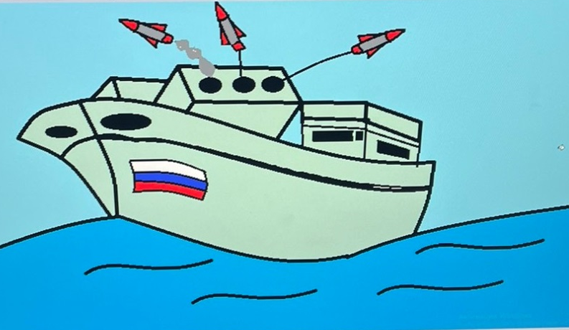
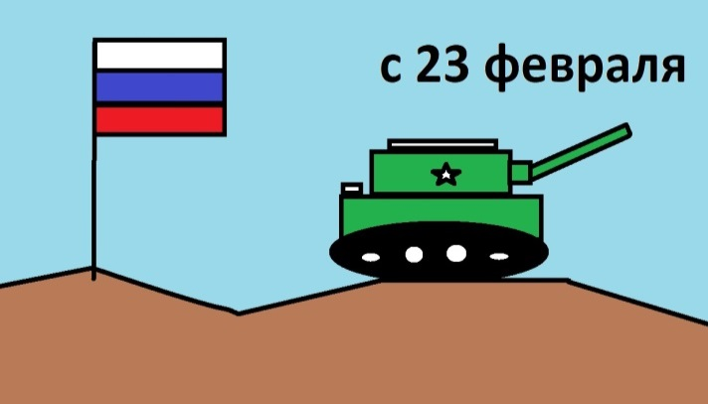
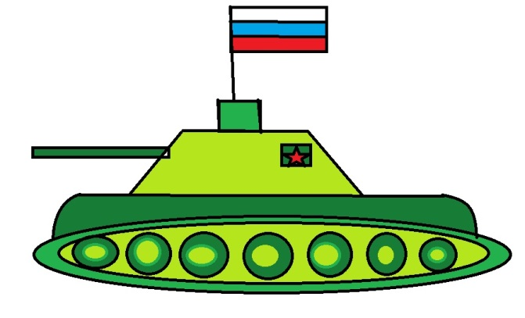
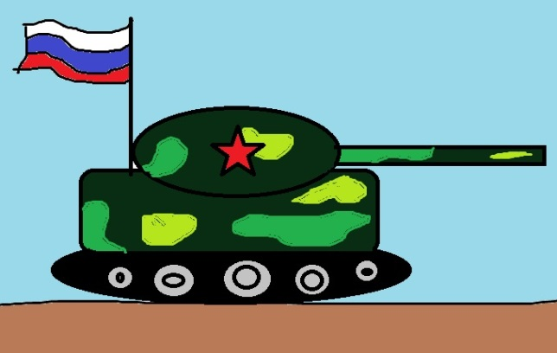
23 февраля и День Победы

Slide 10
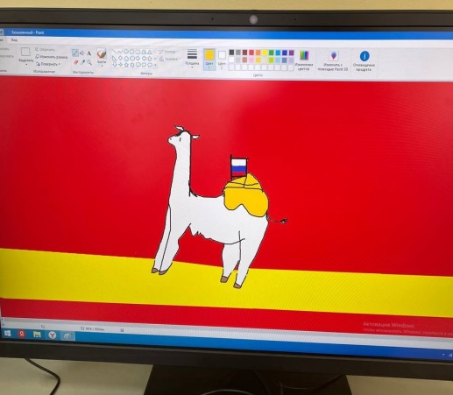
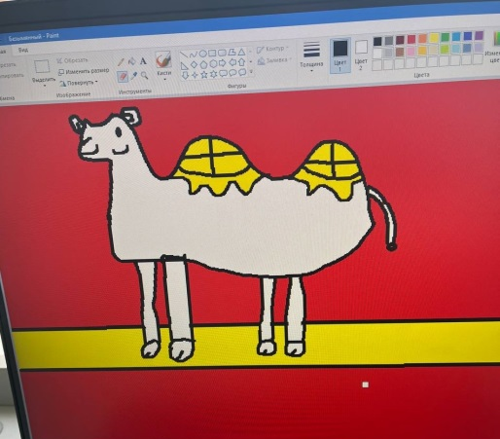
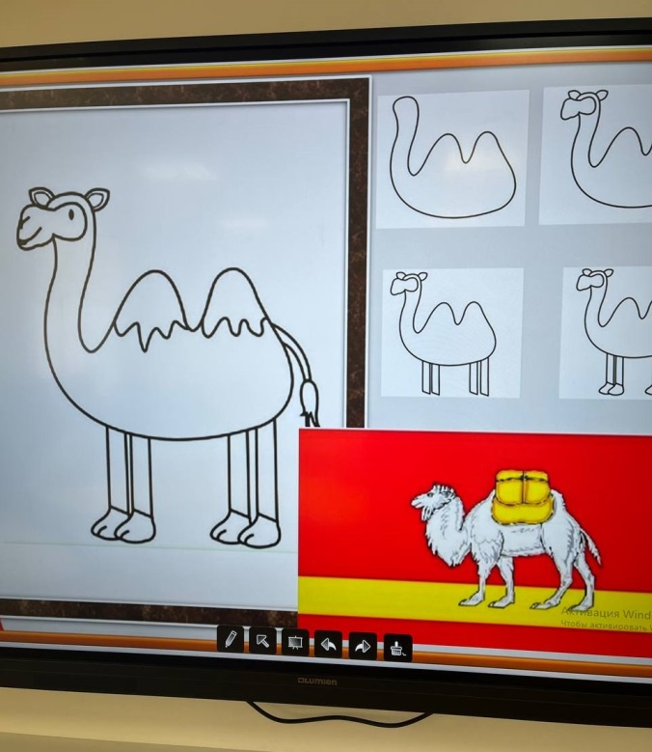
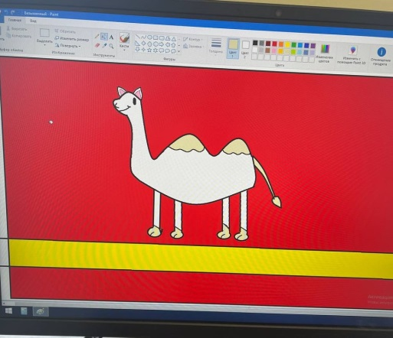
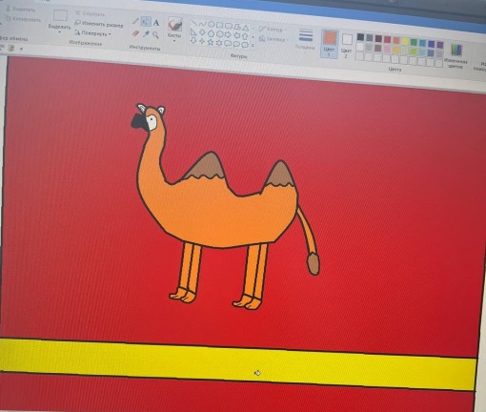
Флаг Челябинской области

Slide 11
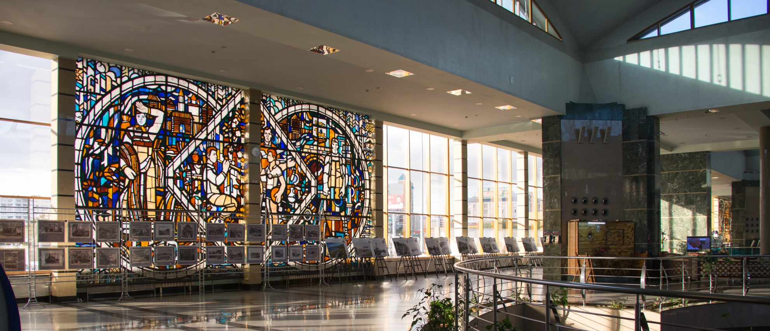
Витраж и мазаика

Slide 12
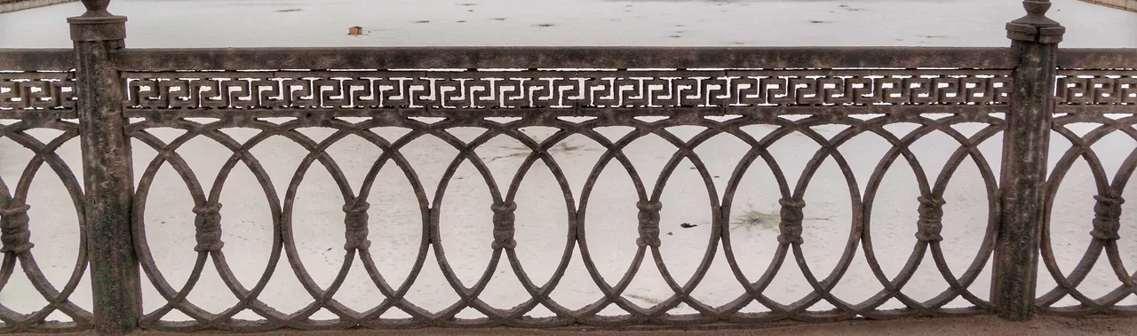
Витраж и мозаика

Slide 13

Достопримечательности города

Slide 14

Генеалогическое дерево

Slide 15

Социальная реклама

Slide 16
Спасибо за внимание

